Slide 1



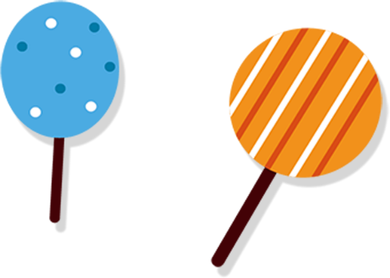

MÔN TOÁN
LUYỆN TẬP
LUYỆN TẬP
(Trang 136)

Slide 2

KHỞI ĐỘNG
KHỞI ĐỘNG

Slide 3





Câu 1: Phân số đảo ngược của là:
$$\frac{\text{4}}{\text{5} }$$
$$\frac{\text{40}}{\text{50}}$$
$$\frac{\text{5}}{\text{4}}$$
C
$$\frac{\text{10}}{\text{6}}$$
D
$$\frac{\text{6}}{\text{10}}$$
A
B

Slide 4




Câu 2:
A
$$\frac{\text{1}}{\text{2}}$$
B
$$\frac{\text{3}}{\text{6}}$$
C
$$\frac{\text{9}}{\text{2}}$$
D
$$\frac{\text{11}}{\text{6}}$$

Slide 5





Câu 3:
A
$$\frac{\text{2}}{\text{5}}$$
B
$$\frac{\text{5}}{\text{2}}$$
C
$$\frac{\text{1}}{\text{10}}$$
D
$$\frac{\text{1}}{\text{5}}$$

Slide 6
Câu 4:Muốn chia hai phân số ta làm thế nào?
Muốn chia hai phân số ta lấy phân số thứ nhất nhân với phân số thứ hai đảo ngược

Slide 7
LUYỆN TẬP
LUYỆN TẬP

Slide 8






Bài 1: Tính rồi rút gọn
$$a. \frac{\text{3}}{\text{5} } :\frac{\text{3}}{\text{4} }$$
$$\frac{\text{2}}{\text{5} } :\frac{\text{3}}{\text{10} }$$
$$\frac{\text{9}}{\text{8} } :\frac{\text{3}}{\text{4} }$$
$$b. \frac{\text{1}}{\text{4} } :\frac{\text{1}}{\text{2} }$$
$$\frac{\text{1}}{\text{8} } :\frac{\text{1}}{\text{6} }$$
$$\frac{\text{1}}{\text{5} } :\frac{\text{1}}{\text{10} }$$

Slide 9
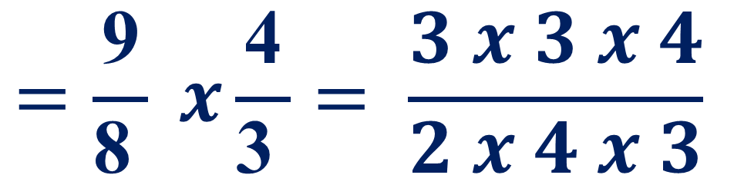

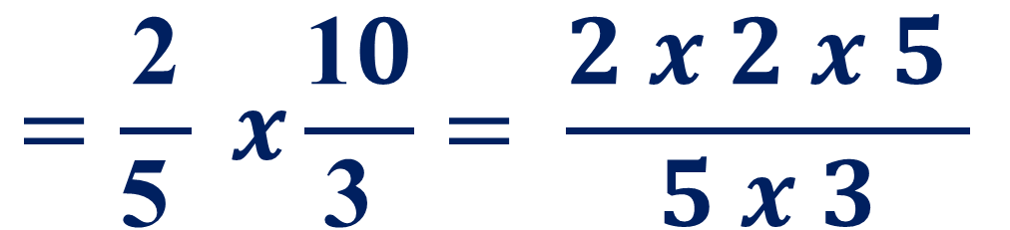
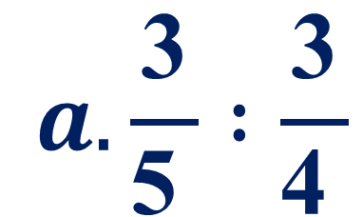
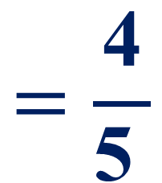
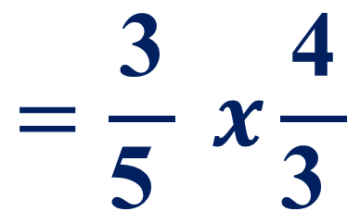
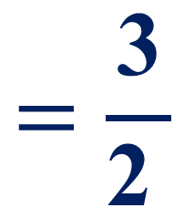
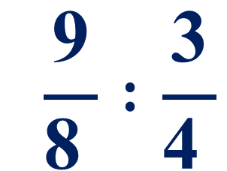
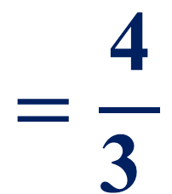
$$a. \frac{\text{3}}{\text{5} } :\frac{\text{3}}{\text{4} }$$
$$=\frac{\text{3}}{\text{5} } x\frac{\text{4}}{\text{3} }$$
$$=\frac{\text{4}}{\text{5} }$$
$$\frac{\text{2}}{\text{5} } :\frac{\text{3}}{\text{10} }$$
$$=\frac{\text{2}}{\text{5} } x\frac{\text{1}0}{\text{3} }= \frac{2 x 2 x 5 }{5 x 3}$$
$$=\frac{\text{4}}{\text{3} }$$
$$\frac{\text{9}}{\text{8} } :\frac{\text{3}}{\text{4} }$$
$$=\frac{\text{9}}{\text{8} } x\frac{\text{4}}{\text{3} }= \frac{3 x 3 x 4}{2 x 4 x 3}$$
$$=\frac{\text{3}}{\text{2} }$$

Slide 10
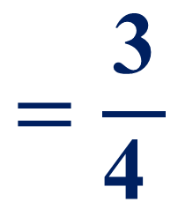
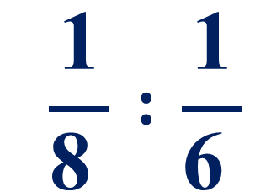
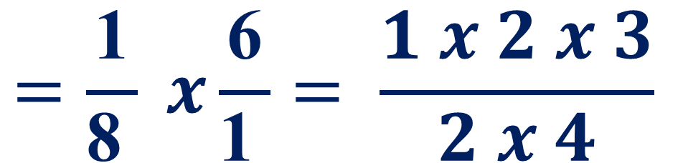

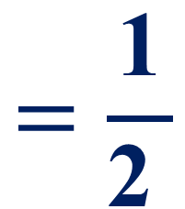
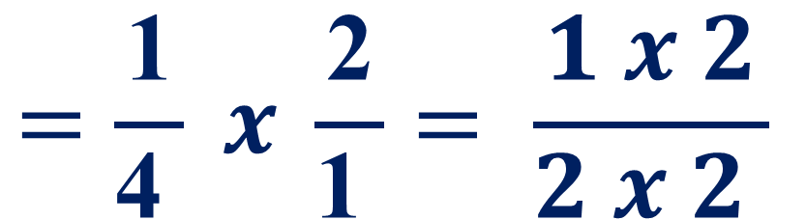
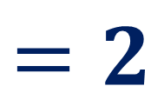

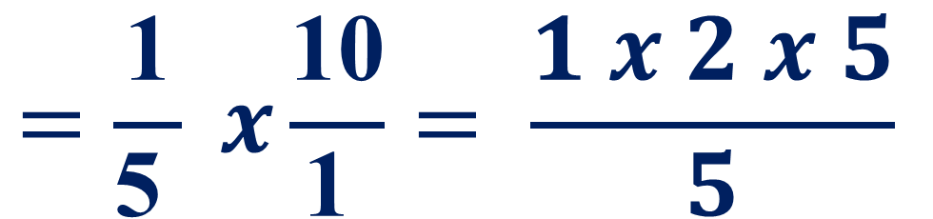
$$b. \frac{\text{1}}{\text{4} } :\frac{\text{1}}{\text{2} }$$
$$=\frac{\text{1}}{\text{4} } x \frac{\text{2}}{\text{1} }= \frac{1 x 2}{2 x 2 }$$
$$=\frac{\text{1}}{\text{2} }$$
$$\frac{\text{1}}{\text{8} } :\frac{\text{1}}{\text{6} }$$
$$=\frac{\text{1}}{\text{8} } x\frac{\text{6}}{\text{1} }= \frac{1 x 2 x 3}{2 x 4}$$
$$=\frac{\text{3}}{\text{4} }$$
$$\frac{\text{1}}{\text{5} } :\frac{\text{1}}{\text{10} }$$
$$=\frac{\text{1}}{\text{5} } x\frac{\text{10}}{\text{1} }= \frac{1 x 2 x 5}{5}$$
$$=2$$

Slide 11
Muốn chia hai phân số ta làm thế nào?
Muốn chia hai phân số ta lấy phân số thứ nhất nhân với phân số thứ hai đảo ngược

Slide 12
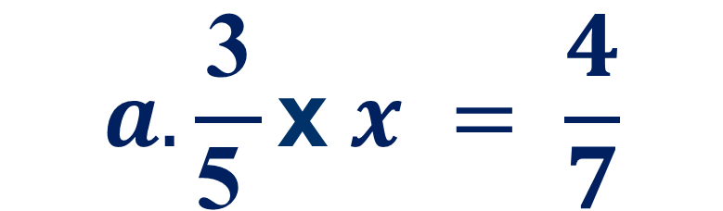

Bài 2: Tìm x
$$a. \frac{\text{3}}{\text{5} }\text{x} x = \frac{4}{7}$$
$$b. \frac{\text{1}}{\text{8} } :x = \frac{1}{5}$$

Slide 13


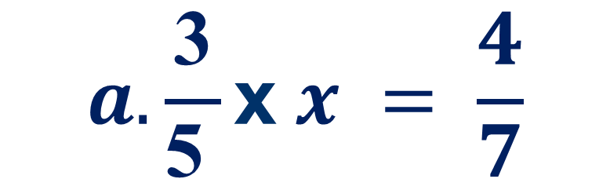
$$a. \frac{\text{3}}{\text{5} }\text{x} x = \frac{4}{7}$$
Thừa số chưa biết
Muốn tìm thừa số chưa biết ta lấy tích chia cho thừa số đã biết

Slide 14
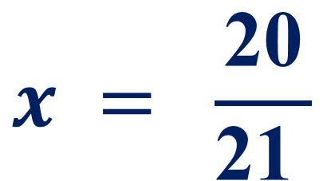
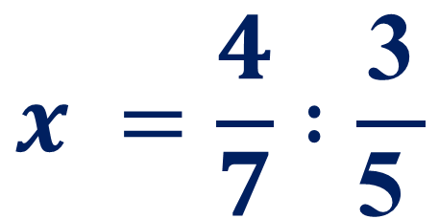
$$a. \frac{\text{3}}{\text{5} }\text{x} x = \frac{4}{7}$$
$$x =\frac{4}{7} :\frac{\text{3}}{\text{5} }$$
$$x = \frac{\text{20}}{\text{21} }$$

Slide 15

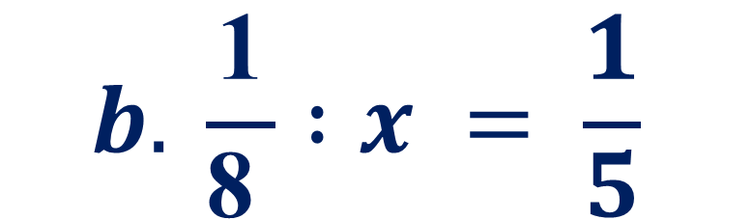
$$b. \frac{\text{1}}{\text{8} } :x = \frac{1}{5}$$
Số chia
Muốn tìm số chia ta lấy số bị chia chia cho thương

Slide 16
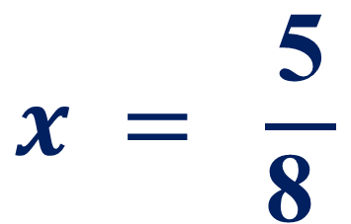
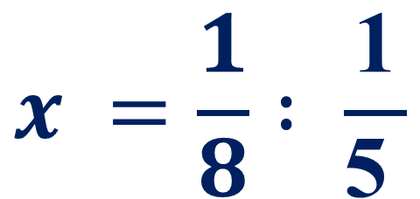
$$b. \frac{\text{1}}{\text{8} } :x = \frac{1}{5}$$
$$x =\frac{1}{8} : \frac{\text{1}}{\text{5} }$$
$$x = \frac{\text{5}}{\text{8} }$$

Slide 17



Bài 3: Tính
$$a. \frac{\text{2}}{\text{3} } x \frac{\text{3}}{\text{2} }$$
$$b. \frac{\text{4}}{\text{7} } x\frac{\text{7}}{\text{4} }$$
$$c. \frac{\text{1}}{\text{2} } x\frac{\text{2}}{\text{1} }$$

Slide 18
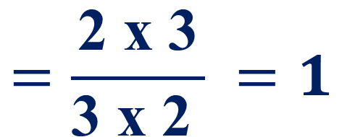
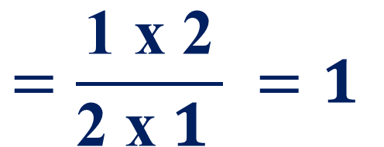
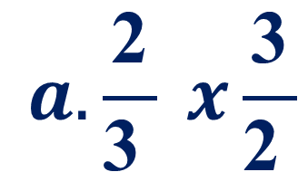
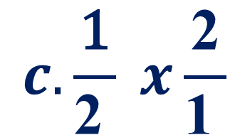


$$a. \frac{\text{2}}{\text{3} } x\frac{\text{3}}{\text{2} }$$
$$=\frac{\text{2} \text{x} \text{3}}{\text{3} \text{x} \text{2} } =1$$
$$b. \frac{\text{4}}{\text{7} } x\frac{\text{7}}{\text{4} }$$
$$=\frac{\text{4} \text{x} \text{7}}{\text{7} \text{x} \text{4} } =1$$
$$c. \frac{\text{1}}{\text{2} } x\frac{\text{2}}{\text{1} }$$
$$=\frac{\text{1} \text{x} \text{2}}{\text{2} \text{x} 1 } =1$$

Slide 19
Bài 4
Một hình bình hành có diện tích m², chiều
cao m. Tính độ dài đáy của hình đó.

Slide 20
Độ dài đáy của hình bình hành là:
( m )
Đáp số: 1 m

Slide 21
CỦNG CỐ
CỦNG CỐ

Slide 22




Muốn chia hai phân số ta làm thế nào?
Muốn chia hai phân số ta lấy phân số thứ nhất nhân với phân số thứ hai đảo ngược

Slide 23


Chúc các em
Học tốt

